Slide 1

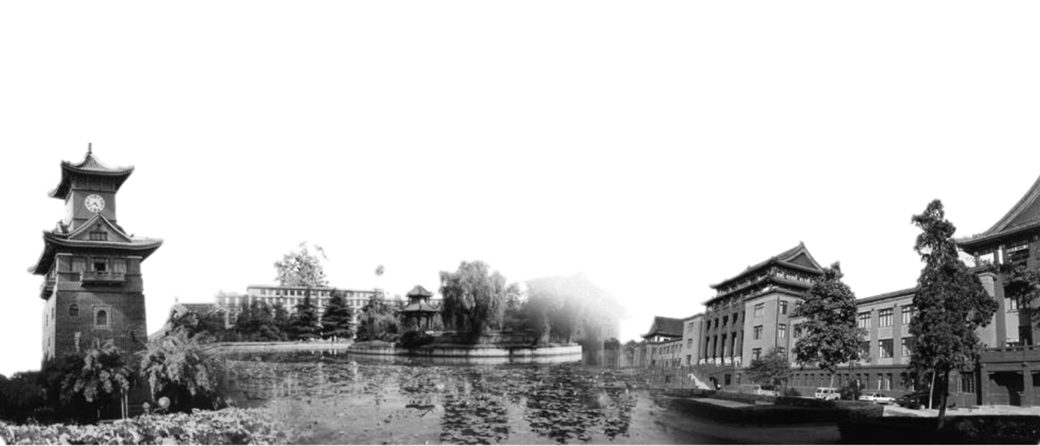

基于FFT算法实现数据降噪
汇报人：陈燚

Slide 2

目 录
01
算法效用
02
算法原理
03
算法实现
04
效果展示
05
补充&小结

Slide 3



算法效用

Slide 4
算法效用
01 研究背景
研究背景
1.过拟合问题普遍存在：深度学习模型（尤其是复杂模型）易学习训练数据中的噪声、局部扰动等特异性信息，导致对 unseen 数据适配能力差；
2.特征质量制约泛化上限：时域 / 原始特征中冗余信息多、噪声干扰大，且难以捕捉数据的潜在规律（如周期性、谐波特性），模型学习难度大；
3.跨分布适配挑战突出：真实场景中数据常存在分布偏移（如传感器工况变化、图像拍摄环境差异），模型依赖的时域表面特征易失效；
4.维度灾难与计算压力：高维原始数据（如长时序、高分辨率图像）会增加模型复杂度，导致训练效率低、泛化能力下降。

Slide 5
算法效用
02 算法可行性分析
可行性分析
1.频域分析的天然优势：数据的核心规律（趋势、周期）在频域中更集中，噪声多表现为高频分量，便于分离信号与干扰；
2.FFT 的工程化可行性：O (N log N) 高效复杂度支持大数据量处理，且逆 FFT 可实现频域 - 时域双向转换，不破坏数据核心信息；
3.CNN中卷积层的运算也可以通过FFT进行优化(如果不使用小核卷积)

Slide 6
算法原理

Slide 7
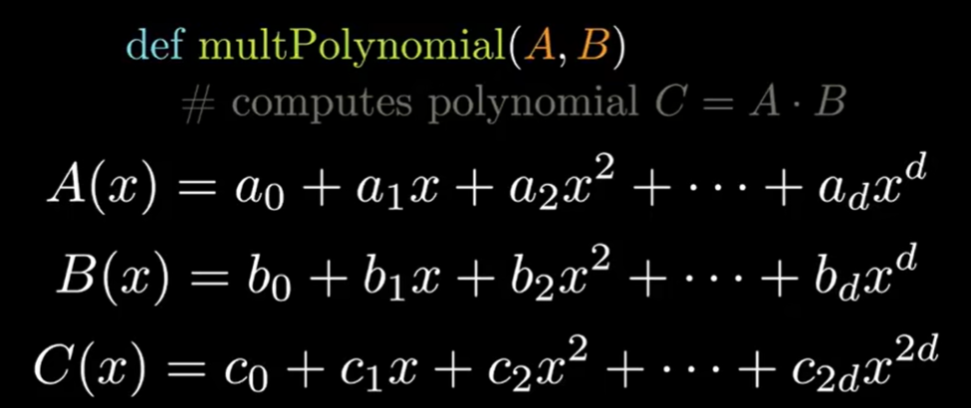
算法原理
Lead In （多项式乘法）
怎么根据 A(x), B(x) 算出 C(x)

Slide 8
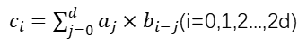
算法原理
Lead In
$c_{i}=\sum_{j=0}^{d}{a_{j}×b_{i−j}}$(i=0,1,2...,2d)
Time Complexity: O (N log N)
如果d的量级为百万级别，就有上万亿的计算量，具象化来看在1960年时计算机将会花费长达35年才能得到答案！！！
TOO SLOW！！！
HOW DO WE OPTIMIZE？

Slide 9
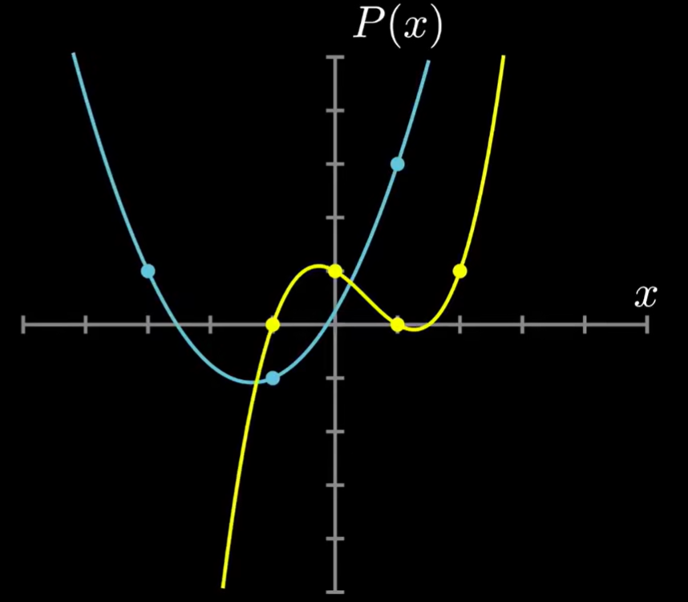
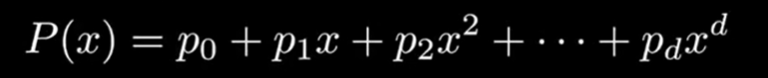
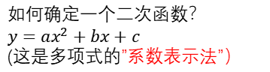
算法原理
如何确定一个二次函数？${y=ax}^{2}+bx+c$
(这是多项式的”系数表示法”）
显然，我们只需要三个点就可以表示出
这就是多项式的”点表示法”
推广至高次幂多项式

Slide 10
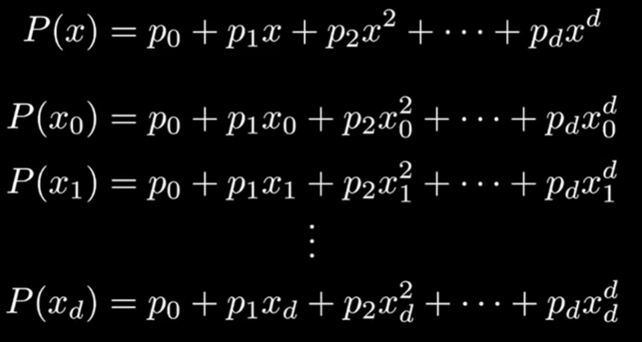
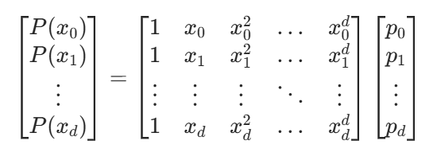
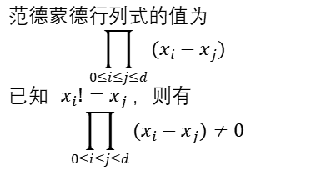
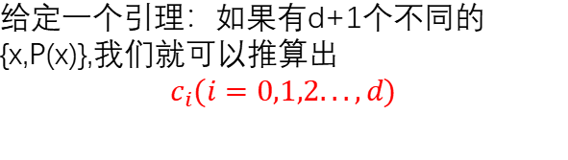
算法原理
给定一个引理：如果有d+1个不同的{x,P(x)},我们就可以推算出
$$c_{i}(i=0,1,2...,d)$$
Simple Tricky Proof
Q：What’s this ?
A：A Vandermonde matrix !
范德蒙德行列式的值为
$$\prod_{0≤i≤j≤d}{(x_{i}−x_{j})}$$
已知${ x}_{i}!=x_{j}$，则有
$$\prod_{0≤i≤j≤d}{(x_{i}−x_{j})}≠0$$
若系数有可行解，则行列式值不为0

Slide 11
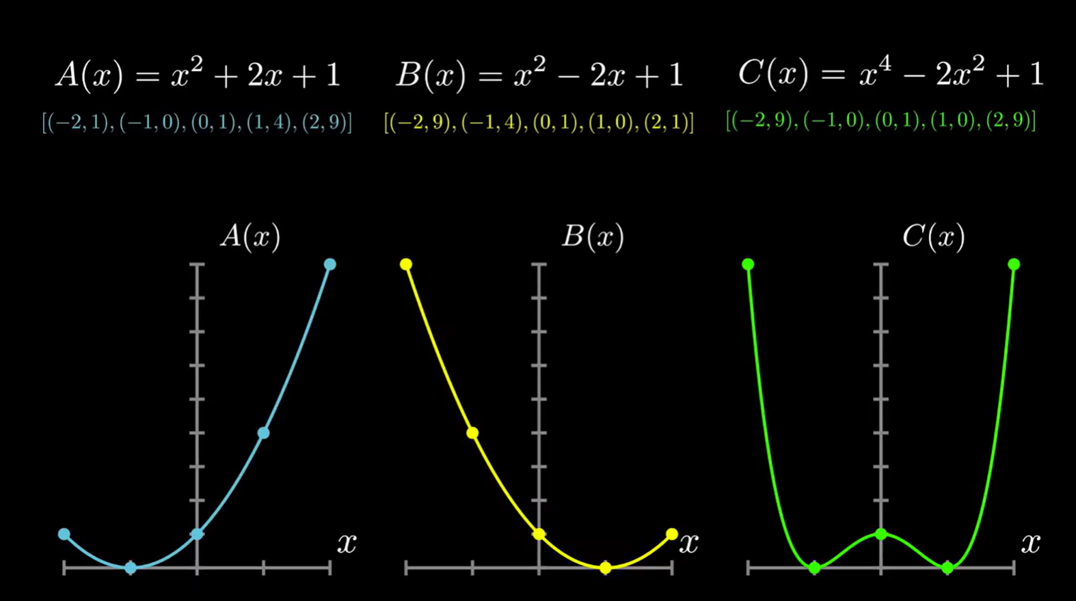
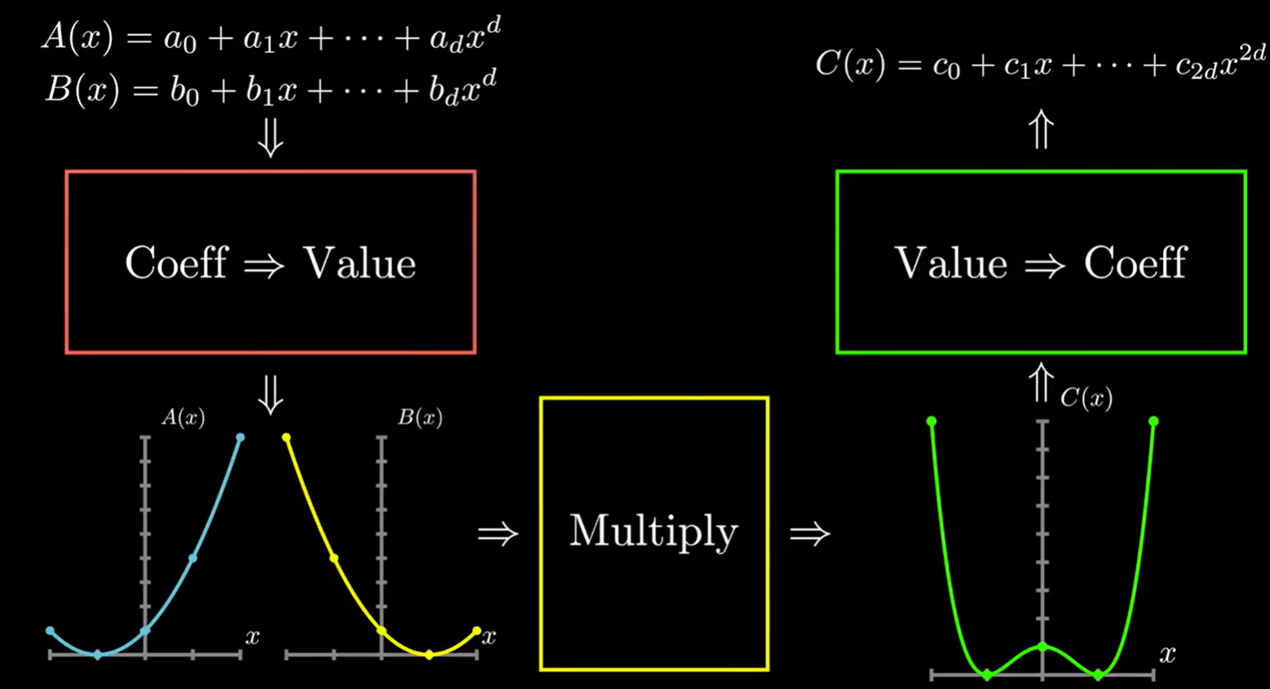
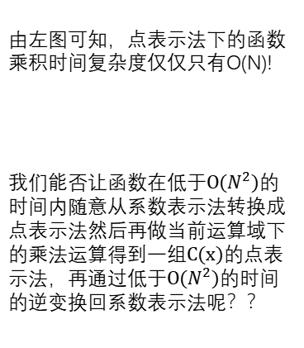
算法原理
Fun Fact:
由左图可知，点表示法下的函数乘积时间复杂度仅仅只有O(N)!
我们能否让函数在低于$O(N^{2})$的时间内随意从系数表示法转换成点表示法然后再做当前运算域下的乘法运算得到一组C(x)的点表示法，再通过低于$O(N^{2})$的时间的逆变换回系数表示法呢？？
Key Question

Slide 12
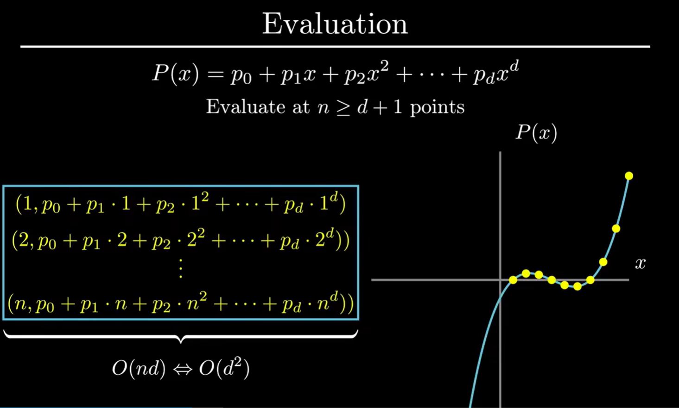
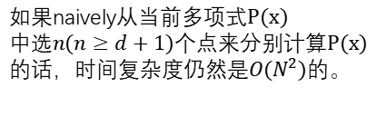
算法原理
如果naively从当前多项式P(x)
中选$n(n≥d+1)$个点来分别计算P(x)的话，时间复杂度仍然是$O(N^{2})$的。
TOO SLOW！！！
HOW DO WE KEEP OPTIMIZE？

Slide 13
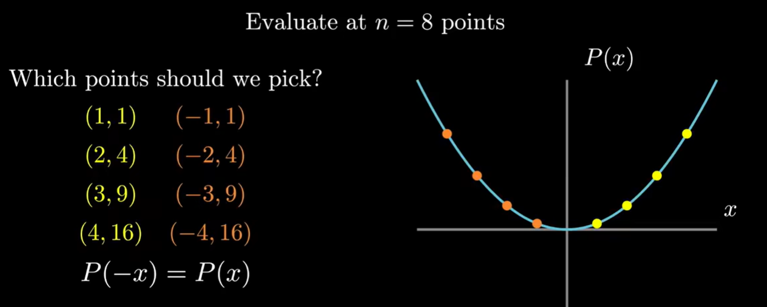
算法原理
对于$x^{n}(n=0,2,4,6,...)$的函数关于y轴对称，满足偶函数性质，找一个点就可以知道另一个点

Slide 14
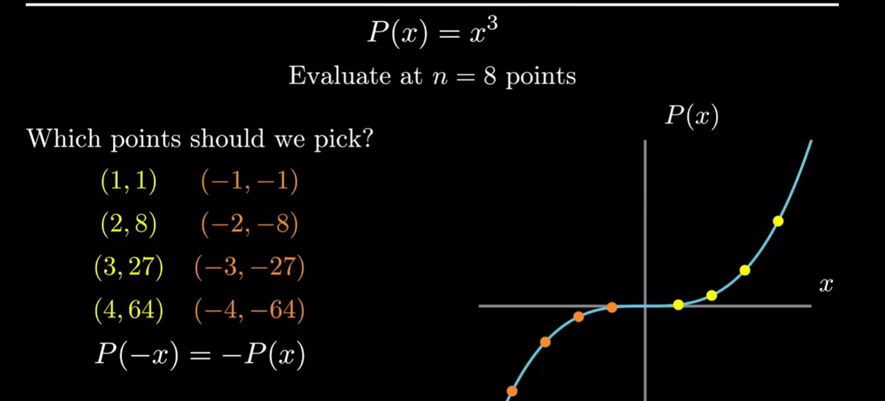
算法原理
对于$x^{n}(n=1,3,5,7,...)$的函数关于原点中心对称，满足奇函数性质，找一个点就可以知道另一个点。

Slide 15
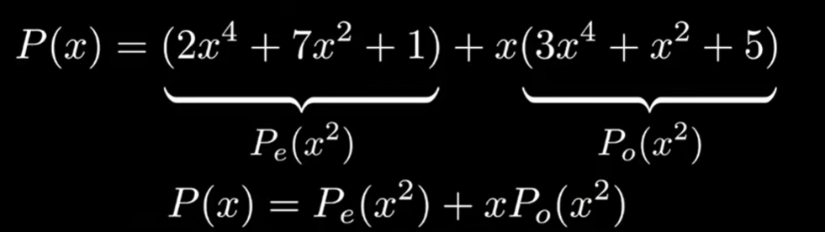

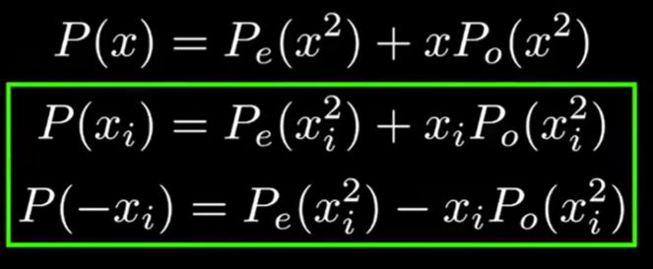
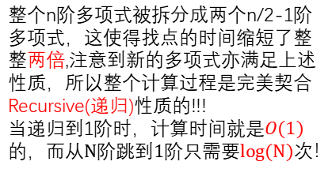
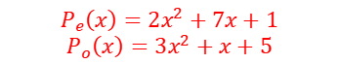
算法原理
如果我们利用幂函数的性质，取x和-x来计算呢？
$$P_{e}\left(x\right)=2x^{2}+7x+1$$
$$P_{o}\left(x\right)=3x^{2}+x+5$$
整个n阶多项式被拆分成两个n/2-1阶多项式，这使得找点的时间缩短了整整两倍,注意到新的多项式亦满足上述性质，所以整个计算过程是完美契合Recursive(递归)性质的!!!
当递归到1阶时，计算时间就是$O(1)$的，而从N阶跳到1阶只需要log(N)次！

Slide 16
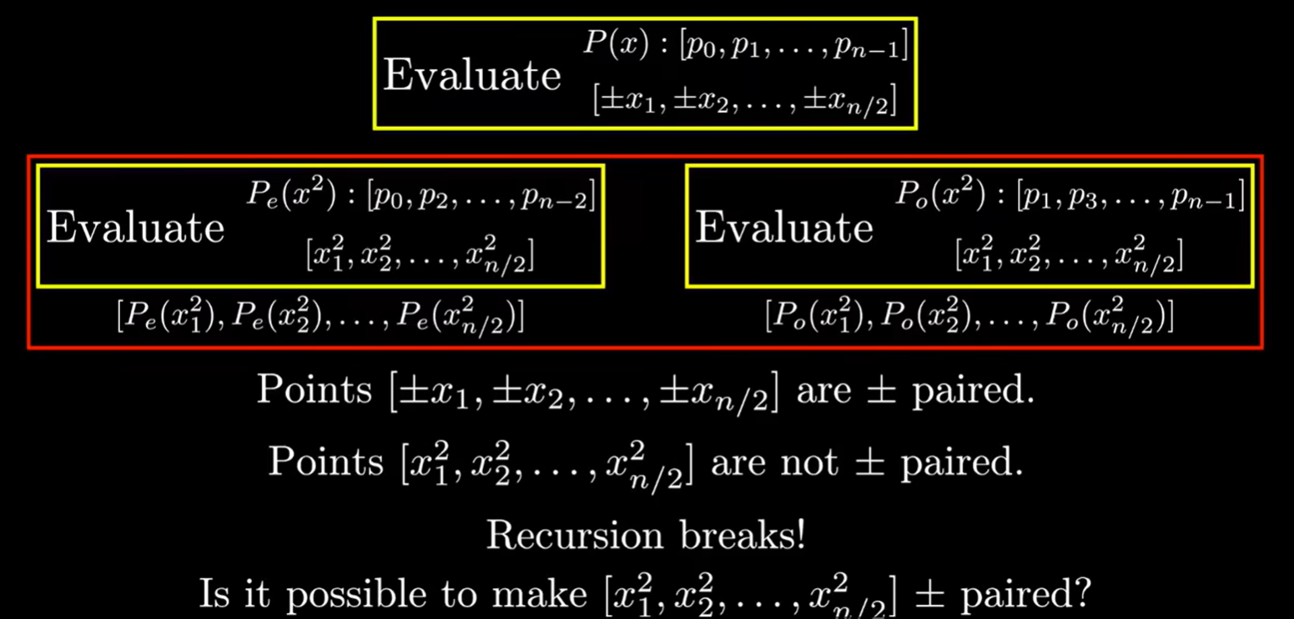
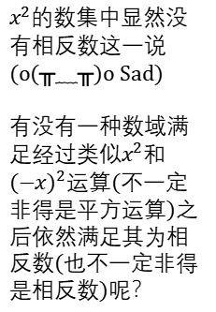
算法原理
But！！！
$x^{2}$的数集中显然没有相反数这一说(o(╥﹏╥)o Sad)
有没有一种数域满足经过类似$x^{2}$和${(−x)}^{2}$运算(不一定非得是平方运算)之后依然满足其为相反数(也不一定非得是相反数)呢？
有的兄弟，有的!!!
它就是复数
.p.s: 这里的x都只局限于实数范围内

Slide 17
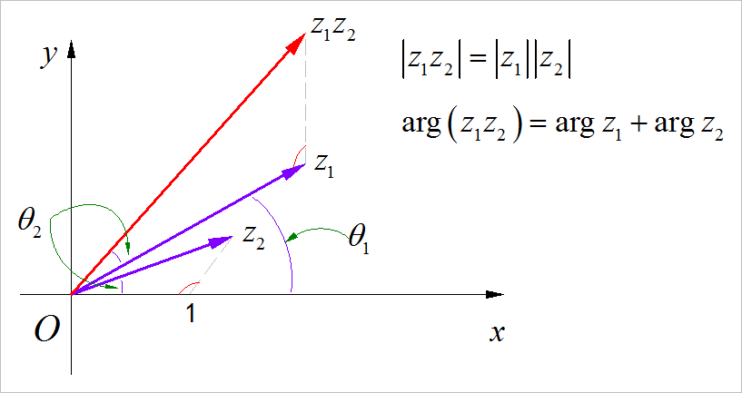
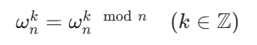
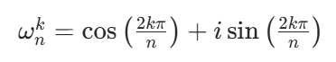
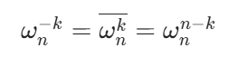
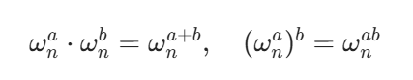
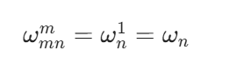
算法原理
Introduction ---复数
复数单位根性质:
周期性
欧拉形式
共轭性
乘法性质
缩放性

Slide 18
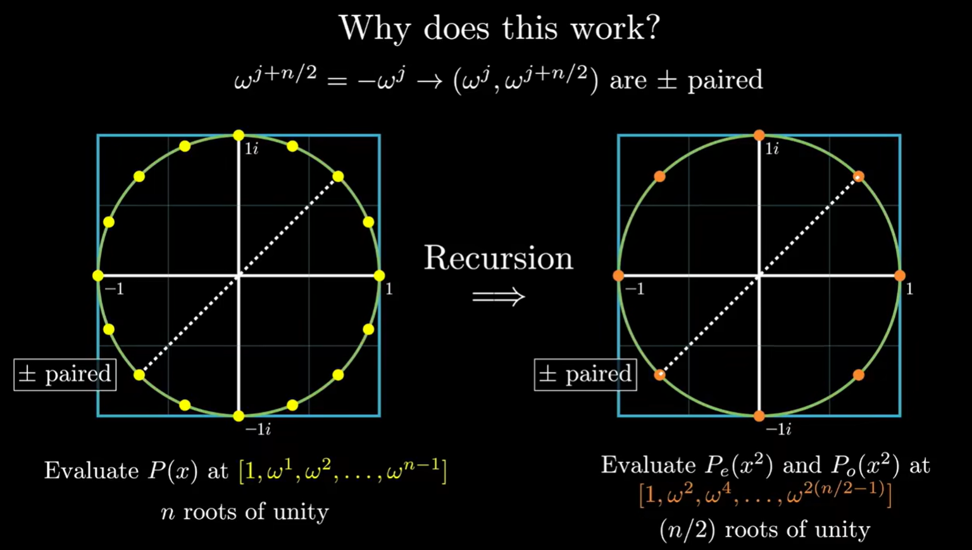
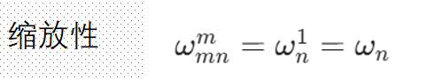
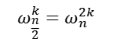
算法原理
Sol
这就是复数域的n次单位根定义下“平方”运算后的“相反数”!!!
Another Advantage
$$ω_{\frac{n}{2}}^{k}=ω_{n}^{2k}$$

Slide 19
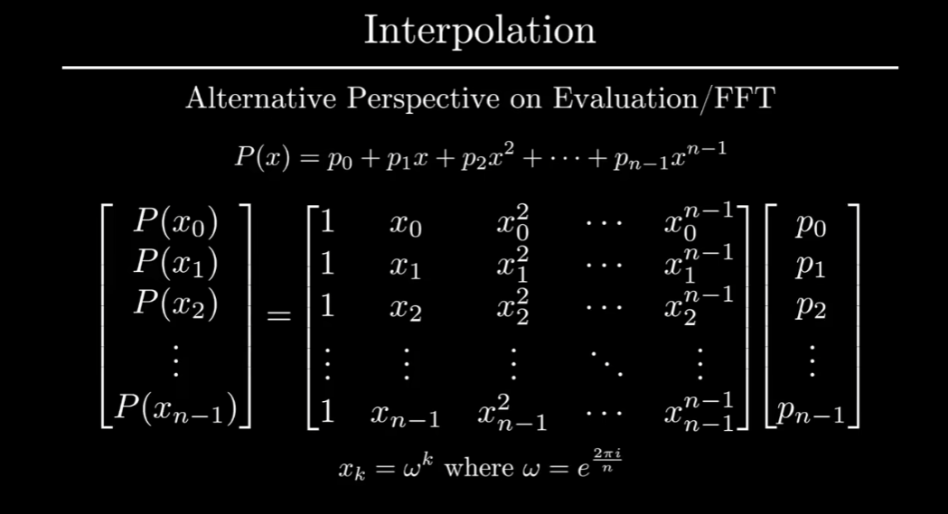
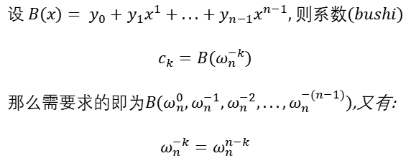
算法原理
IFFT
现在得到了’所有点以及该点的函数值，该如何将它们转换成多项式函数？
Let us Define...
$$设 B(x)= y_{0}+y_{1}x^{1}+...+y_{n−1}x^{n−1}, 则系数(bushi)$$
$$c_{k}=B(ω_{n}^{−k})$$
$那么需要求的即为B(ω_{n}^{0},ω_{n}^{−1},ω_{n}^{−2},...,ω_{n}^{−(n−1)})$,又有:
$$ω_{n}^{−k}=ω_{n}^{n−k}$$
$$等效于求A(ω_{n}^{0},ω_{n}^{1},ω_{n}^{2},...,ω_{n}^{(n−1)}),则只需要重复一遍FFT即可$$

Slide 20
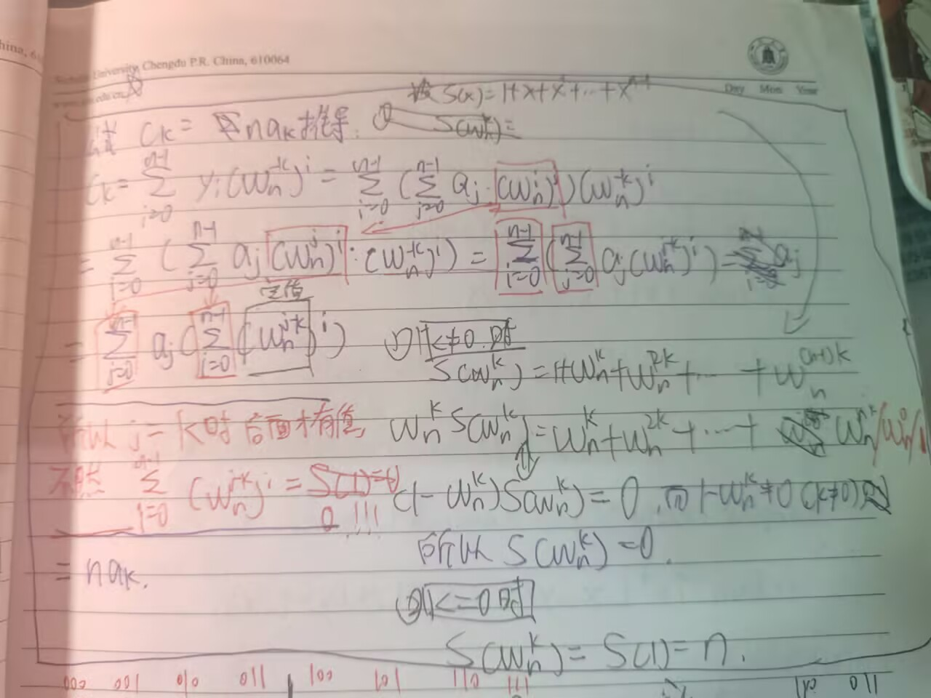
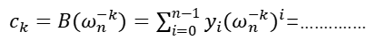
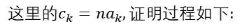
算法原理
IFFT
Actually...
$$这里的c_{k}=na_{k},证明过程如下:$$
$c_{k}=B(ω_{n}^{−k})=\sum_{i=0}^{n−1}{y_{i}{(ω_{n}^{−k})}^{i}}$=..............
Perfectly Solved!!!

Slide 21
算法实现

Slide 22
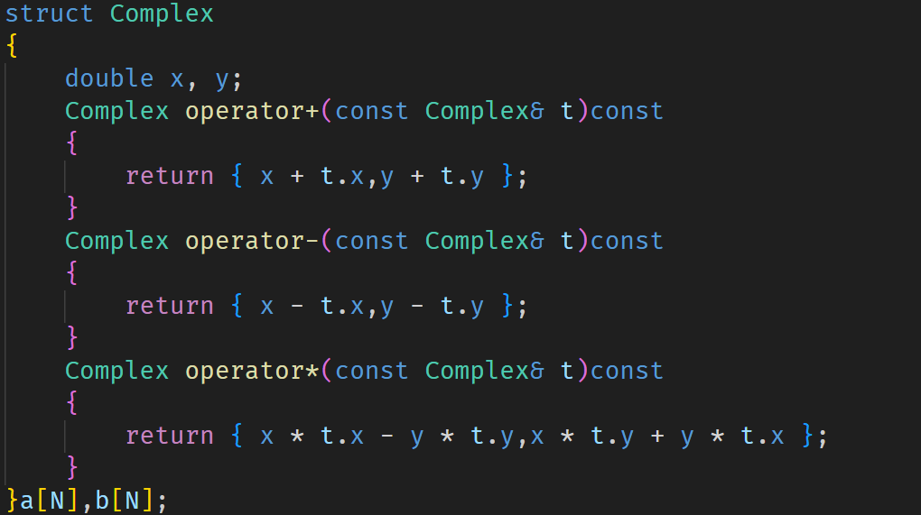
算法实现
1.复数域运算定义

Slide 23
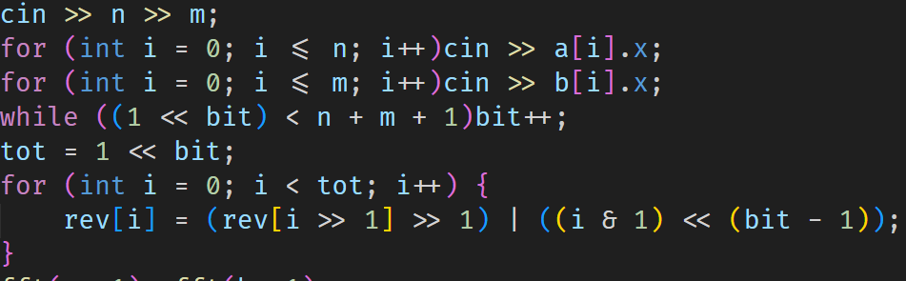
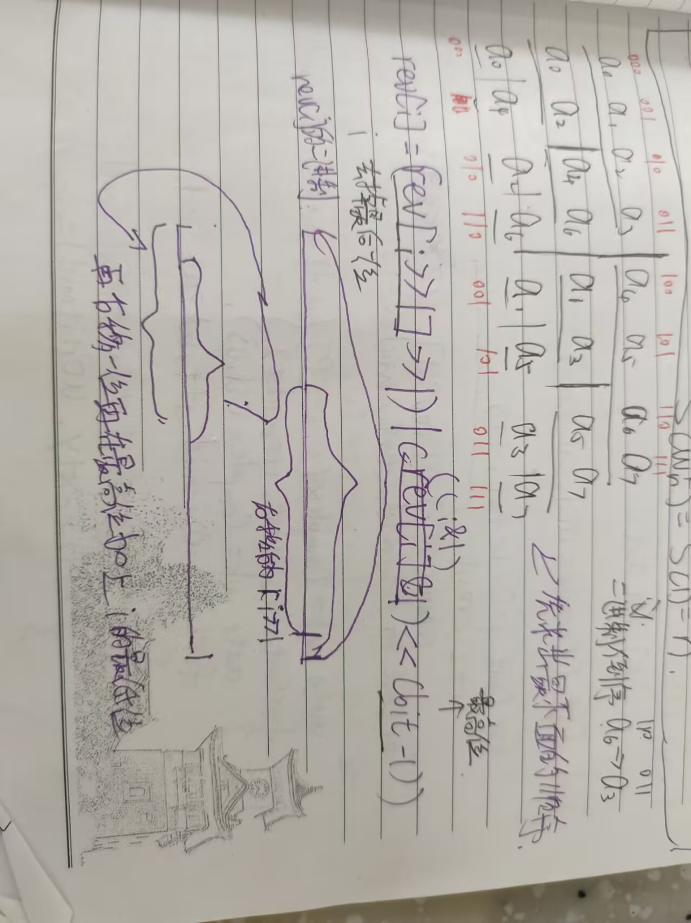
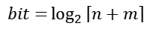
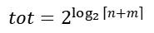
算法实现
2.预处理
$$bit=\log_{2}\left\lceil n+m\right\rceil$$
$$tot=2^{\log_{2}\left\lceil n+m\right\rceil }$$
蝴蝶运算下的最后一层对应的系数坐标

Slide 24
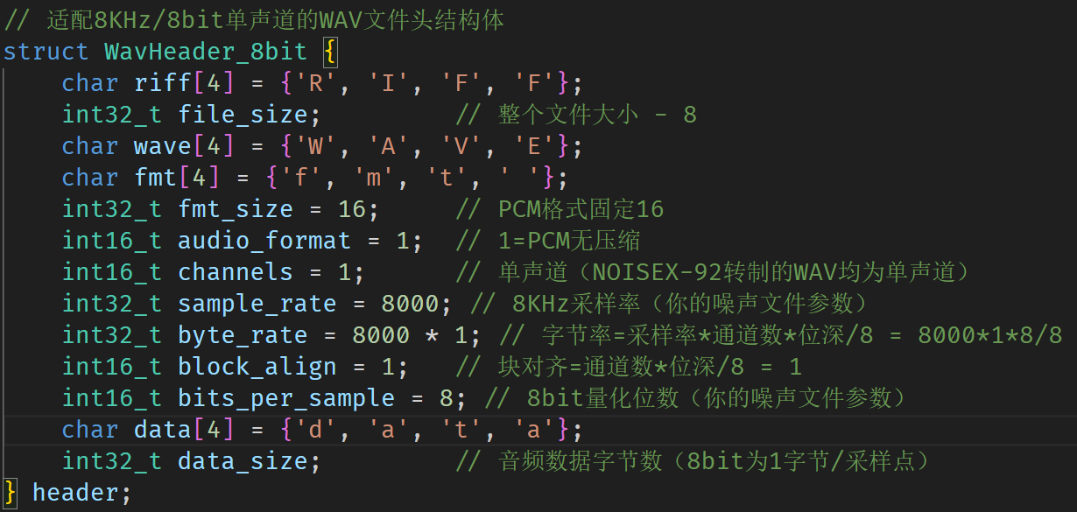
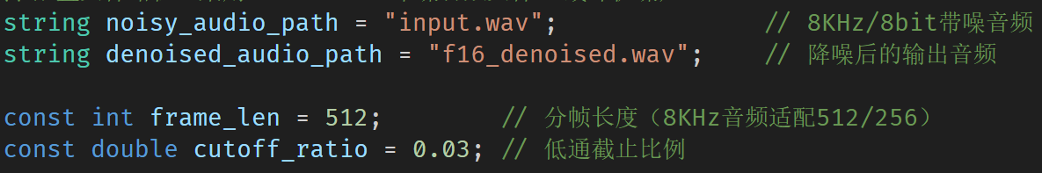
算法实现
2.预处理

Slide 25
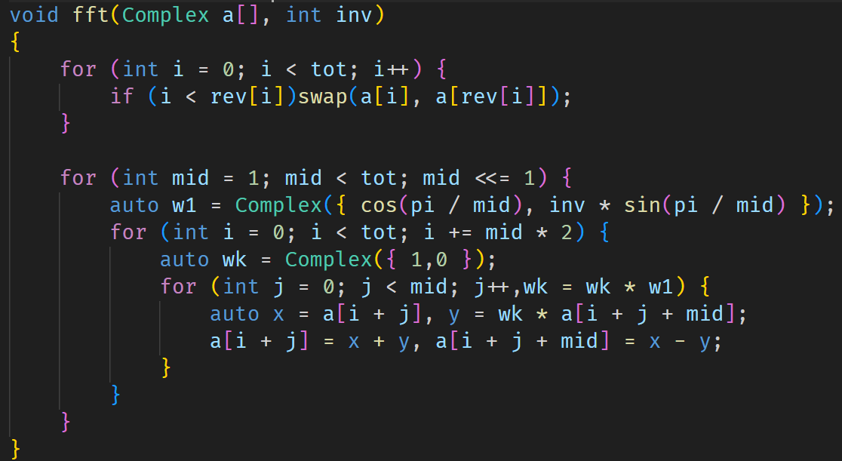
算法实现
3.FFT函数定义（non-recursive/iterative form）
IFFT运算需要将a数组翻转
当前阶数为mid阶
w1:初始化2mid次的复数单位根
i:当前计算的块内的首个元素的坐标
蝶形运算实现
$$A(ω_{n}^{k})=A_{1}(ω_{n}^{2k})+ω_{n}^{k}A_{2}(ω_{n}^{2k})=A_{1}(ω_{n/2}^{k})+ω_{n}^{k}A_{2}(ω_{n/2}^{k})$$
$$A(ω_{n}^{k+n/2})=A_{1}(ω_{n}^{2k+n})+ω_{n}^{k+n/2}A_{2}(ω_{n}^{2k+n})=A_{1}(ω_{n/2}^{k})−ω_{n}^{k}A_{2}(ω_{n/2}^{k})$$

Slide 26
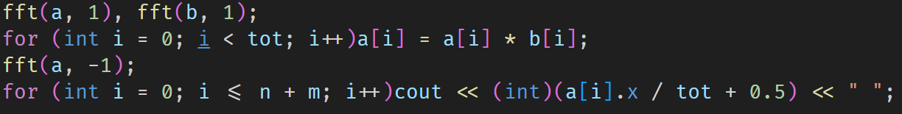
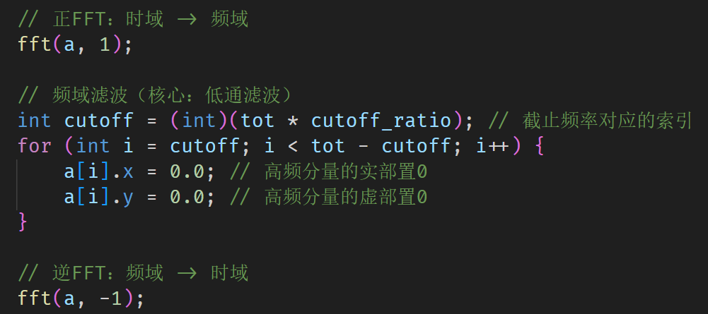
算法实现
4.FFT->坐标乘积/滤波->IFFT->输出
1.多项式乘法实现
离散的系数存在精度问题，做一个四舍五入
2.滤除掉噪声数据(普遍高频)

Slide 27
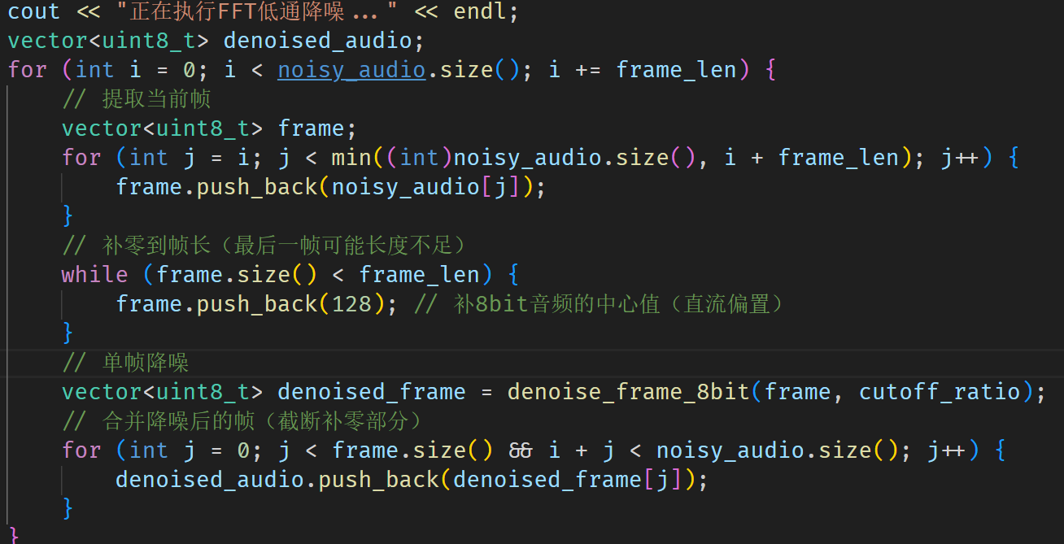
算法实现
4.逐帧降噪

Slide 28
效果展示

Slide 29
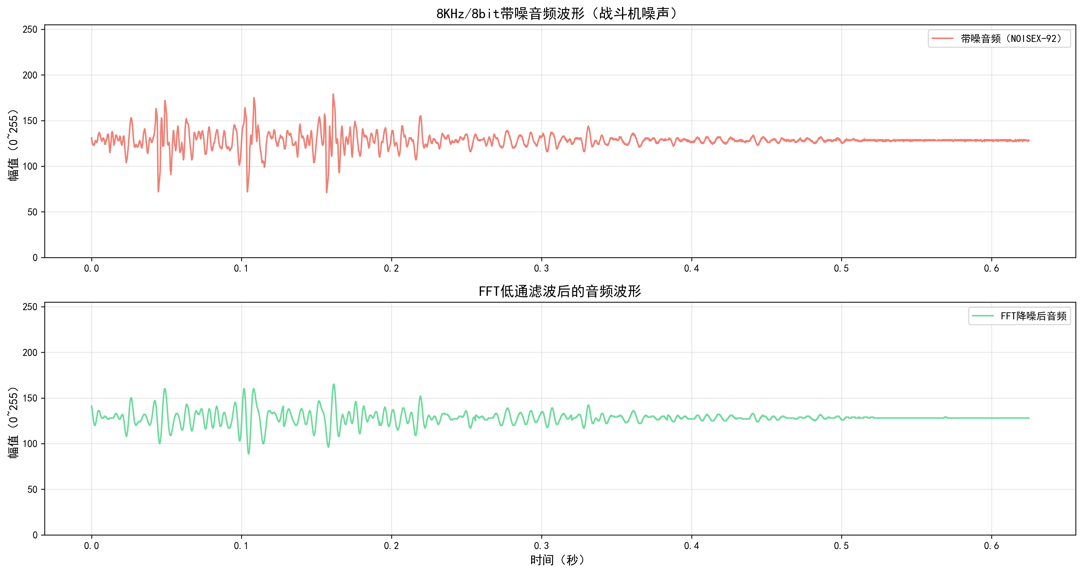

效果展示

Slide 30
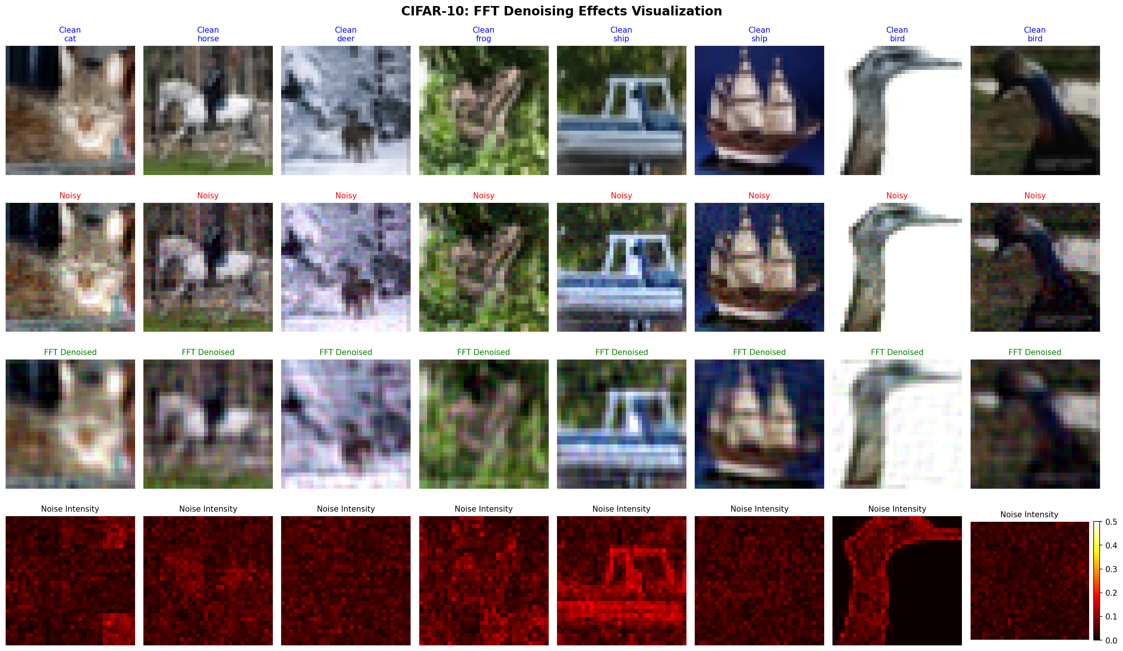

效果展示
利用MLPClassifier训练模拟噪声并去噪后的CIFAR-10数据集

Slide 31


效果展示

Slide 32
补充&小结

Slide 33
算法原理
Again, But！！！
$x^{2}$的数集中显然没有相反数这一说(o(╥﹏╥)o Sad)
有没有一种数域满足经过类似$x^{2}$和${(−x)}^{2}$运算(不一定非得是平方运算)之后依然满足其为相反数(也不一定非得是相反数)呢？
真的只有复数才能完成这个任务吗?
NTT Works Better, probably...
有的兄弟，有的!!!
它就是复数
.p.s: 这里的x都只局限于实数范围内

Slide 34



补充&小结
says......

Slide 35
补充&小结
引用说明
引用图片来源: https://www.youtube.com/watch?v=h7apO7q16V0&feature=emb_logo
&&
https://www.bilibili.com/video/BV1za411F76U/?spm_id_from=333.337.search- card.all.click&vd_source=4fc04fed657caa4a7de204500eea54d5
&&
我的笔记
项目再现: https://github.com/486-sensai/Use-of-FFT
总结：FFT 作为里程碑式算法，它以对数级复杂度优化了大核卷积等运算的效率，为大规模高维数据处理扫清算力障碍；其频域降噪能力能帮 CNN、LSTM 等模型剥离噪声、聚焦核心特征，大幅提升模型泛化能力；同时还可拓展特征学习维度，形成频域与时域 / 空域特征互补，助力复杂 AI 任务精度突破，成为深度学习落地关键底层技术。

Slide 36



T | H | A | N | K |  | Y | O | U

